Slide 1
大数据挖掘与分析
信息与通信工程学院

Slide 2
鲁 才
Phone：61830209
E-mail：lucai@uestc.edu.cn
Office：科研楼KB315
创新中心B512
工作单位
信息与通信工程学院
研究方向
智能建模
可视数据分析

Slide 3
智能建模

Slide 4
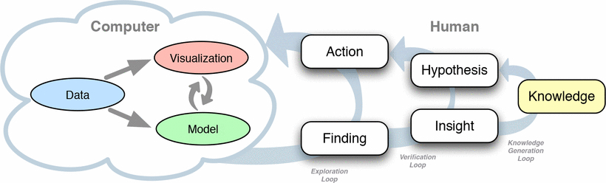
可视数据分析

Slide 5
探讨几个问题
认识新时代
技术发展
科学研究
社会发展
我们该怎么办
数据挖掘
学什么？
怎么学？

Slide 6
数据时代
信息化时代面临信息数据的快速增长，随着技术的发展，信息的采集、传输、存储能力得到快速的提高；
信息数据对国民经济、国家安全、科学研究等产生越来越大的作用；
信息数据的资源特性表现的越来越明显，在将来的时代，谁拥有丰富的信息数据，谁就掌握了产业发展和科学研究的制高点；
未来的时代是DT时代，也称为后IT时代

Slide 7
数据时代
海量特征（Volume）
高速增长特征 （Velocity）
品质低下特征 （ Value ）
异构性特征 （ Variety ）
真实性特征 （Veracity）

Slide 8
技术发展
数理统计
智能方法
探索式知识发现
人
数据
知识
计算机

Slide 9
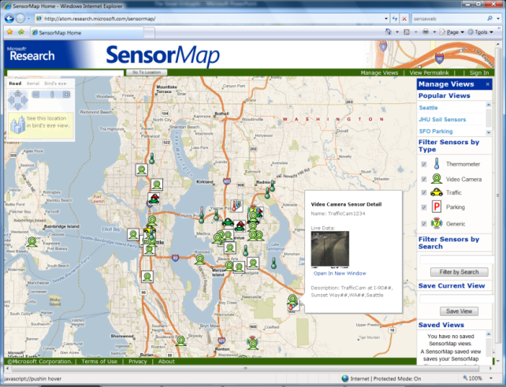
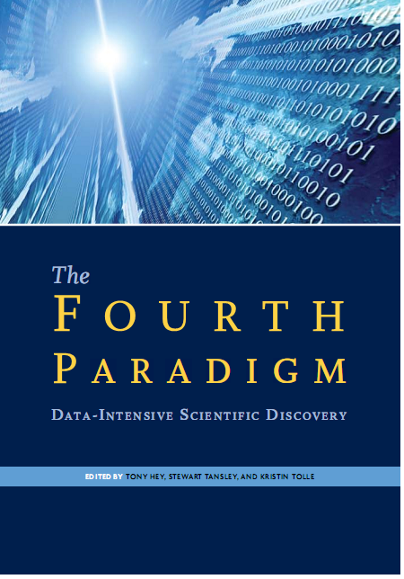
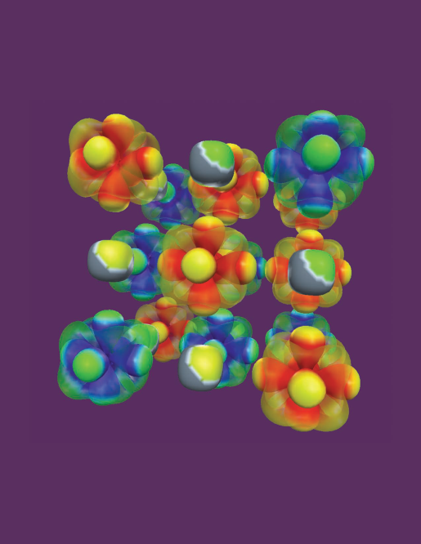

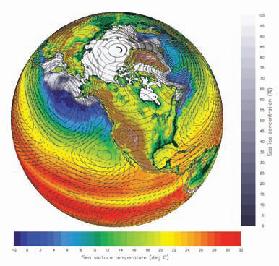
科学研究
数千年前-实验科学
自然现象的描述
数百年前-理论科学
牛顿、麦克斯韦、爱因斯坦
数十年前-计算科学
自然现象的模拟
数据洪水-数据密集型科学
科学使数据变为信息、知识

Slide 10
社会发展
个人生活（交通、购物、娱乐、医疗、旅游…）
企业管理（设计、生产、销售、资本运作…）
国家管理（舆情、安保、民生、政策制定…)
学习和科研（知识的获取、科学发现…）
……

Slide 11

如何应对

Slide 12
数据挖掘要学什么
重点
自学
引论
认识数据
数据预处理
数据仓库与联机分析处理
数据立方体技术
挖掘频繁模式、关联和相关性：基本概念和方法
高级模式挖掘
分类：基本概念
分类：高级方法
聚类分析：基本概念和方法
高级聚类分析
离群点检测
数据挖掘的发展趋势和研究前沿

Slide 13
数据挖掘要学什么
发展趋势
深度学习
可视数据分析
技术和方法
关联分析
分类
聚类
认识数据
数据预处理
数据管理
基础
理解方法原理、掌握关键技术、凝练思维方式

Slide 14
怎么学
三结合
理论学习和实践学习相结合
课堂教学和课程设计相结合
工程实现与理论研究相结合

Slide 15
课程考核要求
课程的考核方式和成绩构成比例:
成绩构成比例：期末40％，课程设计：40％，平时20％
期末：形式为开卷考试。
平时：包括作业，课堂考核
课程设计：设计、编码、分析

Slide 16
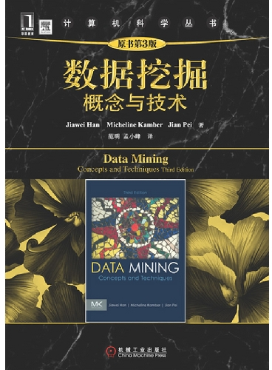
教材
数据挖掘：概念与技术（原书第3版）
[美]Jiawei Han ，等 著
范明 ，孟小峰 译
机械工业出版社
特点：大量的图解、实例和练习
参考：第2版

Slide 17
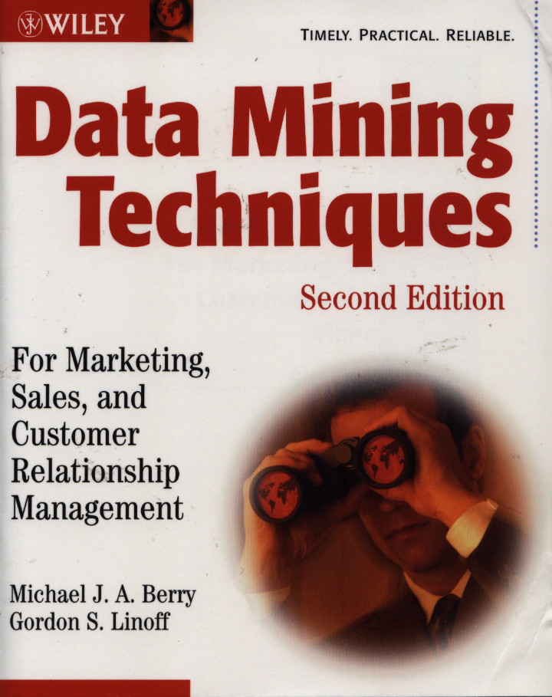
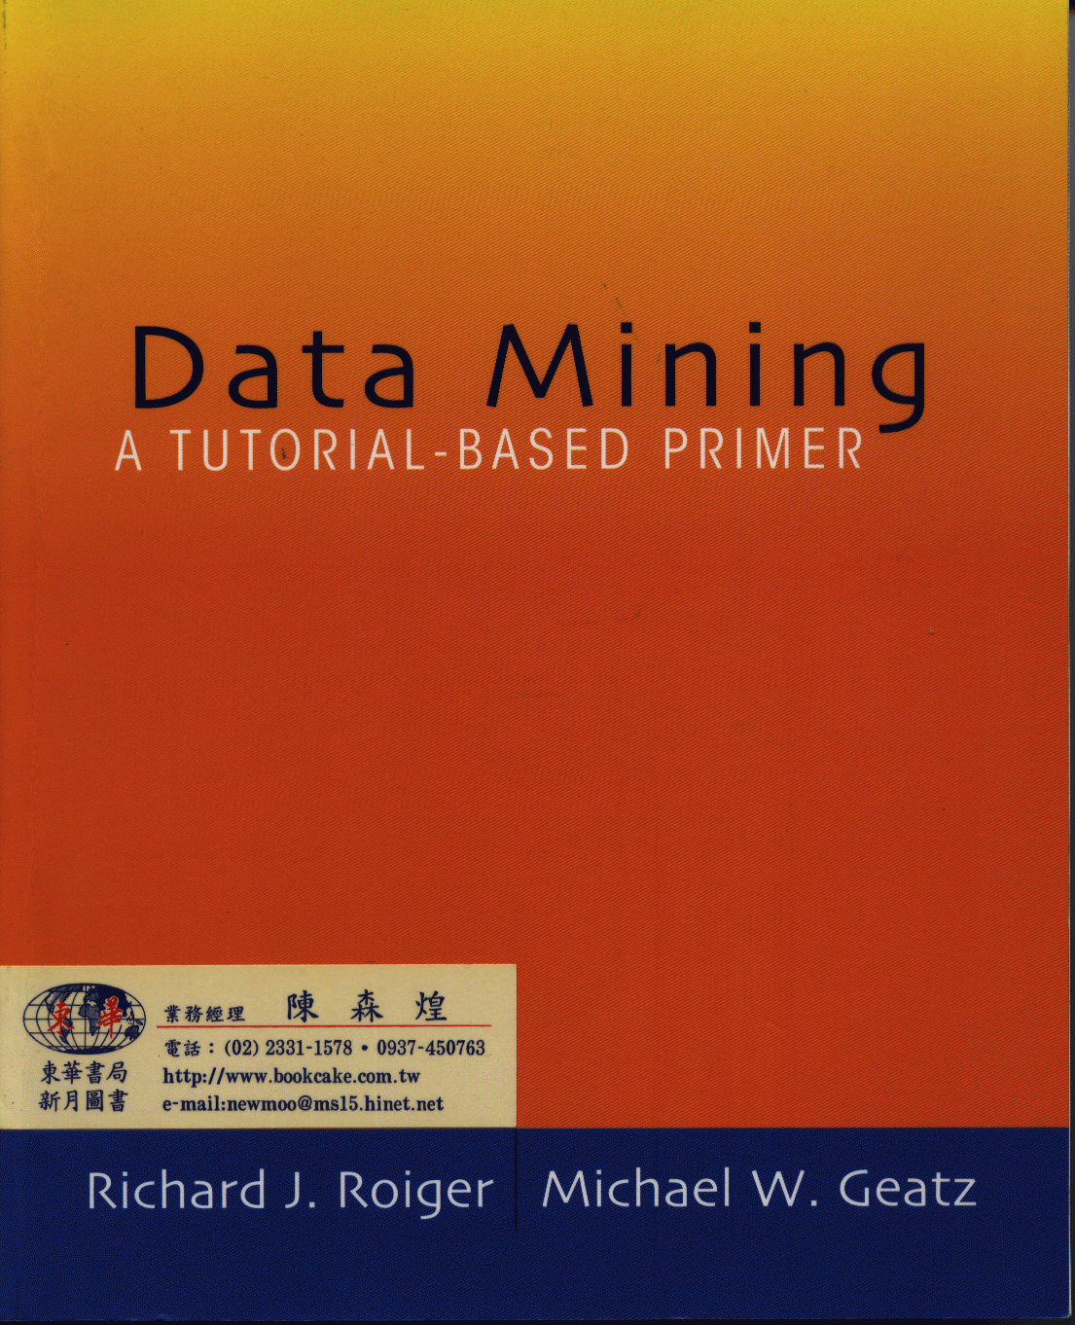
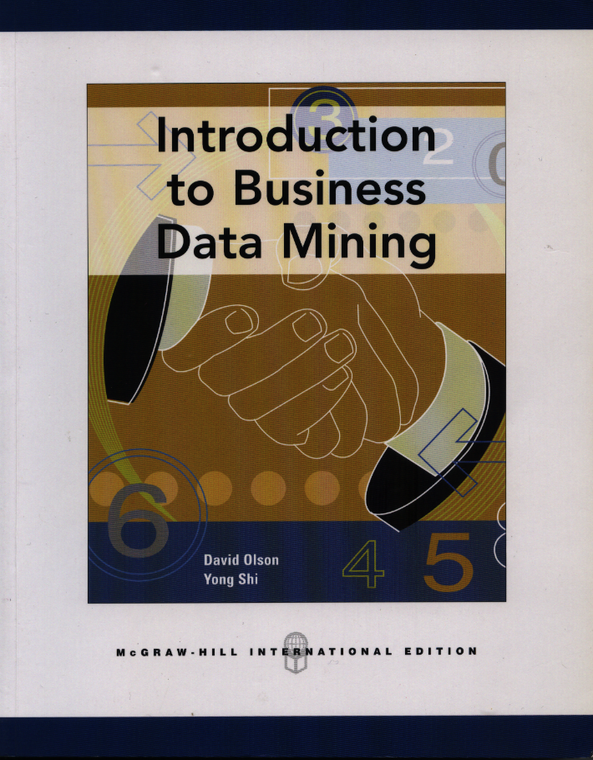
参考书目

Slide 18
课程设计
环境：Python
规模：四个（关联分析、分类、聚类、深度学习）
要求： 以问题为引导，在理解方法原理的基础上，
加强设计，并进行结果分析和进一步改进
形式：课堂讲解+课下完成+课堂汇报+提交报告

